Slide 1

蓝牙定位进度汇报
2021.3.18
1

Slide 2
目录
1
采集数据
2
观察数据
3
分析数据
4
总结与后续工作
2

Slide 3
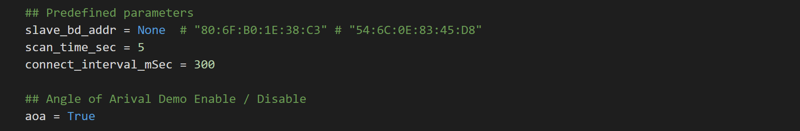
设备与场地
Chapter 1
采集数据
解决设备断开连接问题：
将程序中connect_interval_msec变量值更改为300即可。
原因未知，可能是驱动底层问题

Slide 4
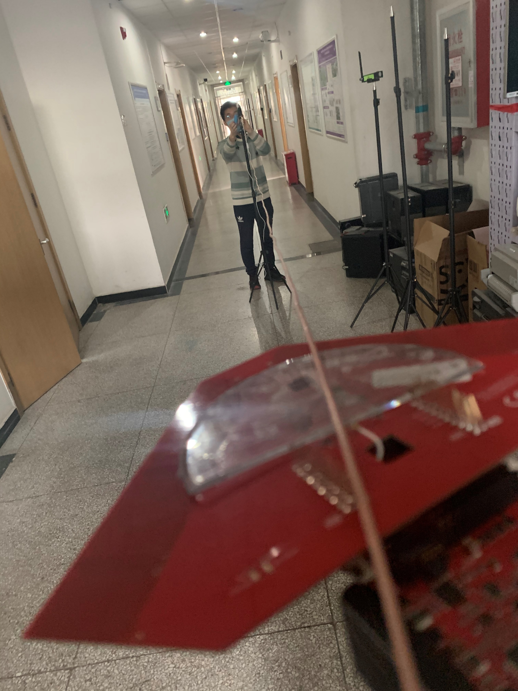
设备与场地
Chapter 1
采集数据
目前正常采集到的数据有：
室内（楼道），偏角为35°
室内（楼道），偏角为45°
室外，偏角为45°

Slide 5
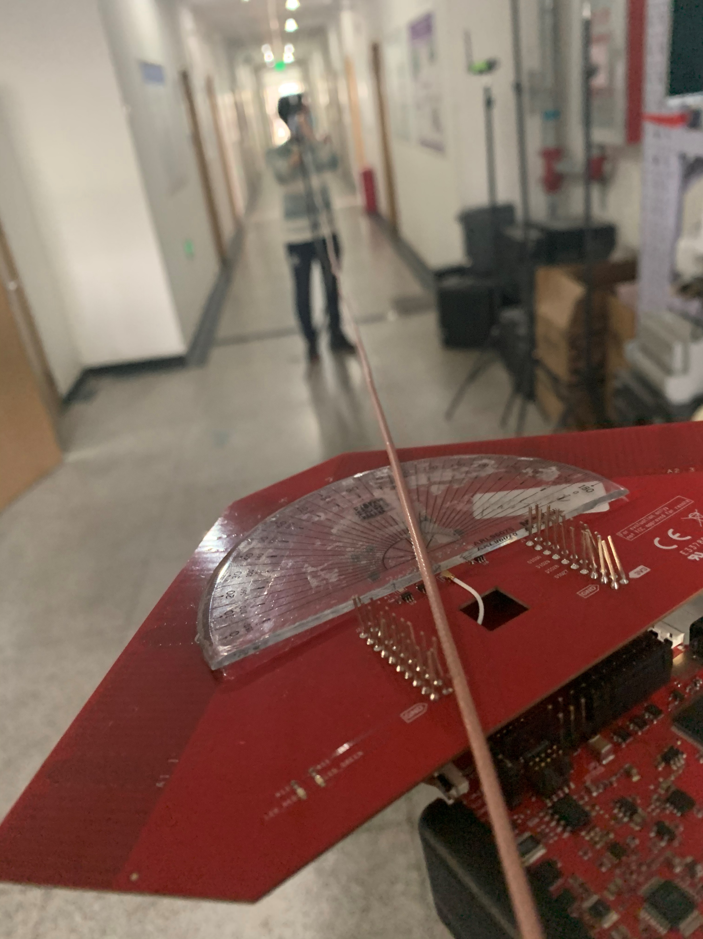
偏角与方向的确定
Chapter 1
采集数据
目前使用量角器确认偏角+绳子确定方向，确保绳子通过量角器中心，然而仍存在误差。
后续测量方法：
通过匀速转盘旋转固定时间，保证角度一定。
通过带刻度转轴的三脚架确定角度。
通过激光笔或专业校准工具确保方向准确。

Slide 6
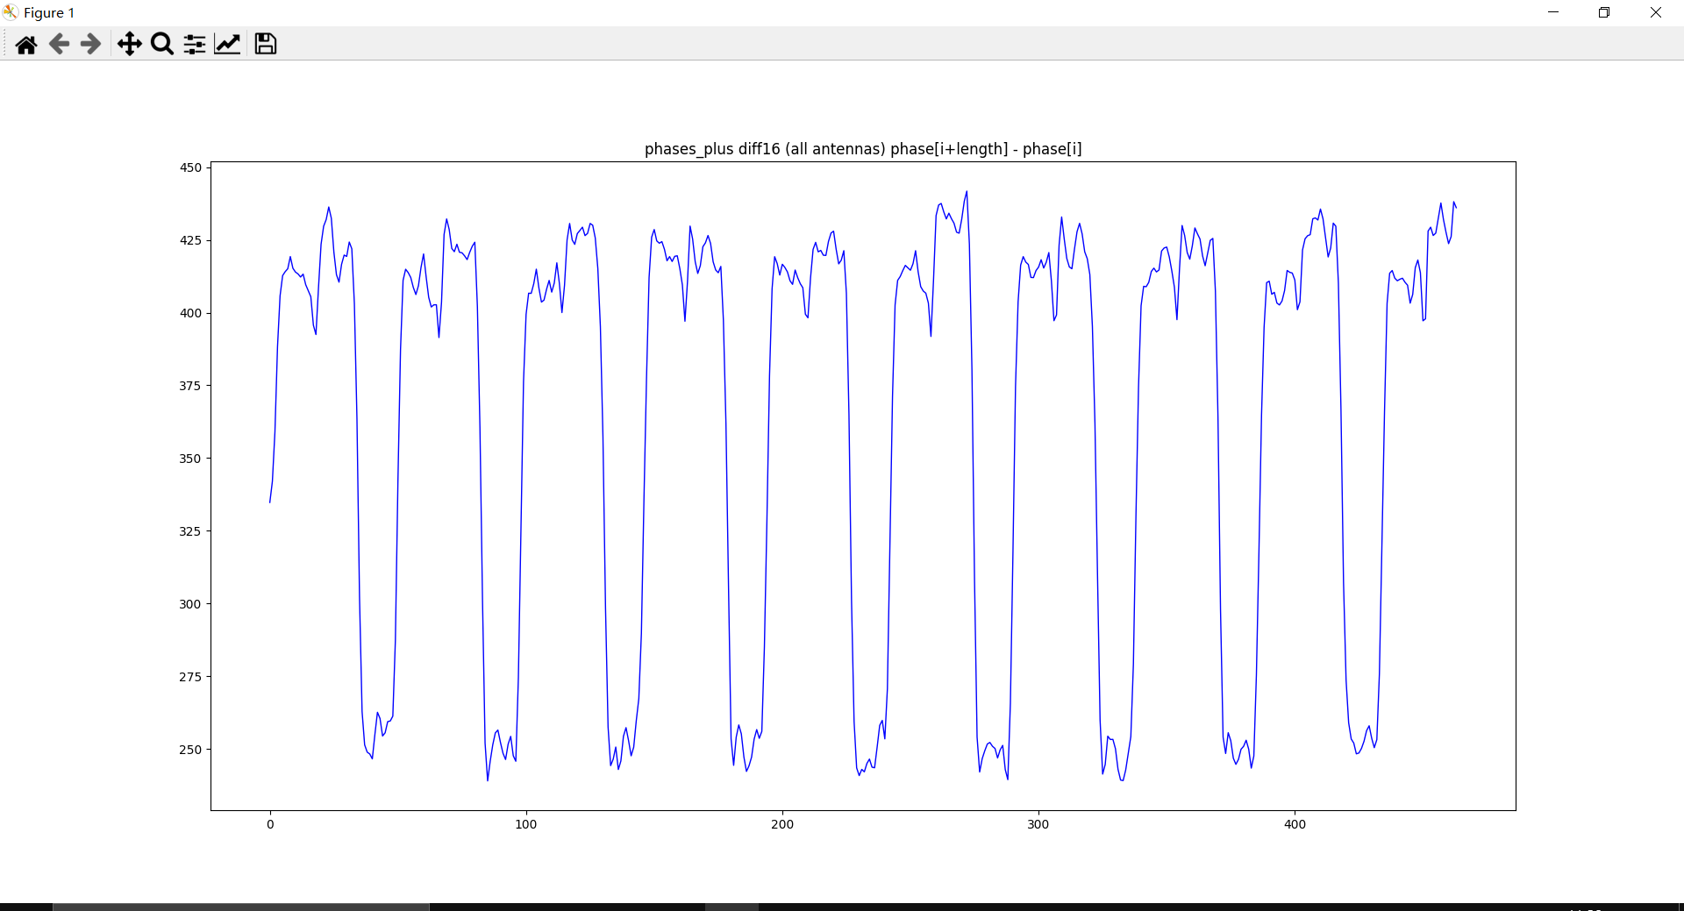
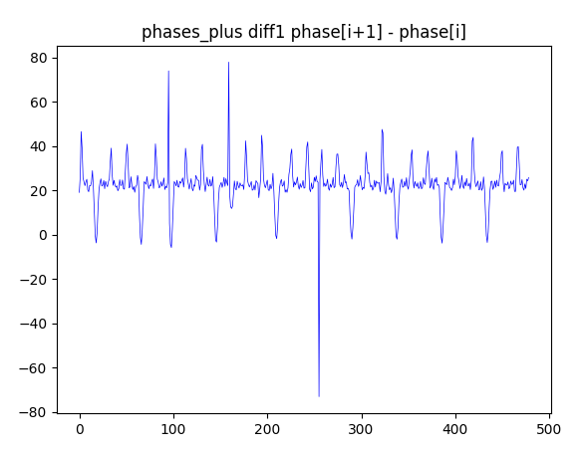
观察数据
Chapter 2
观察数据
收集到数据后，分别计算phase[i+1]-phase[i]和phase[i+length]-phase[i]
phase[i+length]-phase[i]是计算AOA角度用的数值，至关重要。
phase[i+1]-phase[i]可以直观地表现出噪声模型，指导去噪方法。

Slide 7
误差建模和分类
Chapter 2
观察数据
观察不同数据包的phase[i+length]-phase[i]
（1）比较准确的数据：
数据较为平稳
高度比较统一
可以给予更高的权重

Slide 8
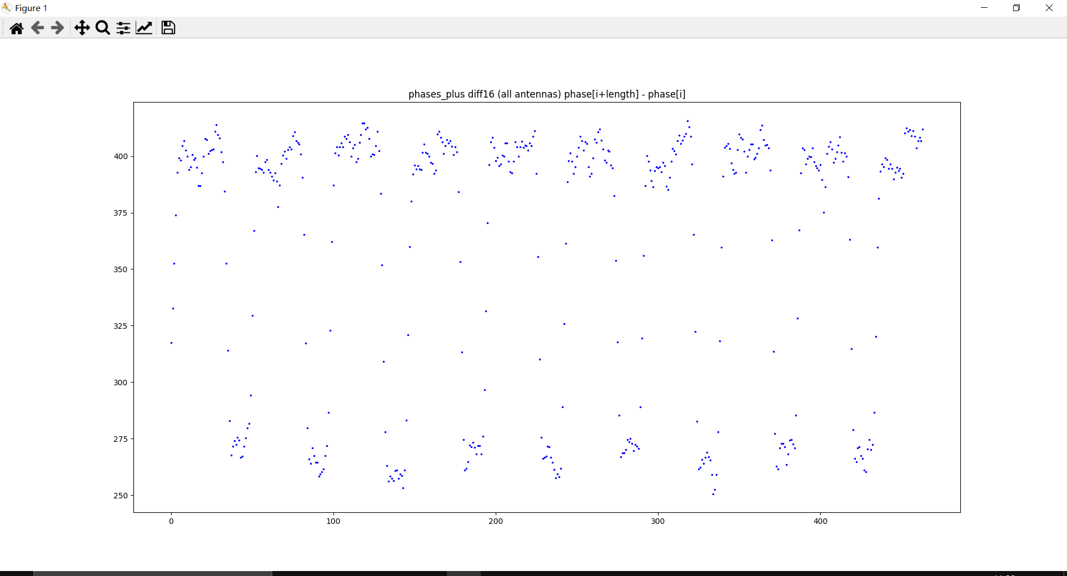
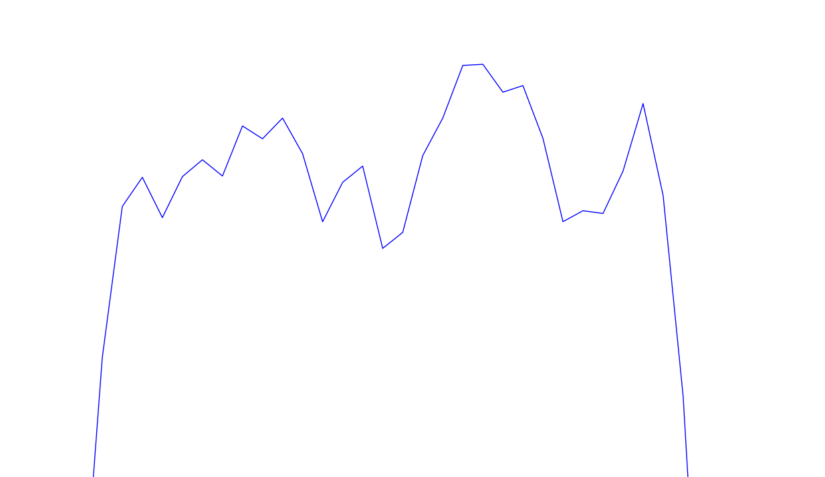
误差建模和分类
Chapter 2
观察数据
观察不同数据包的phase[i+length]-phase[i]
（2）U形图线：如右图
较为常见
可能适用简单的滤波算法

Slide 9
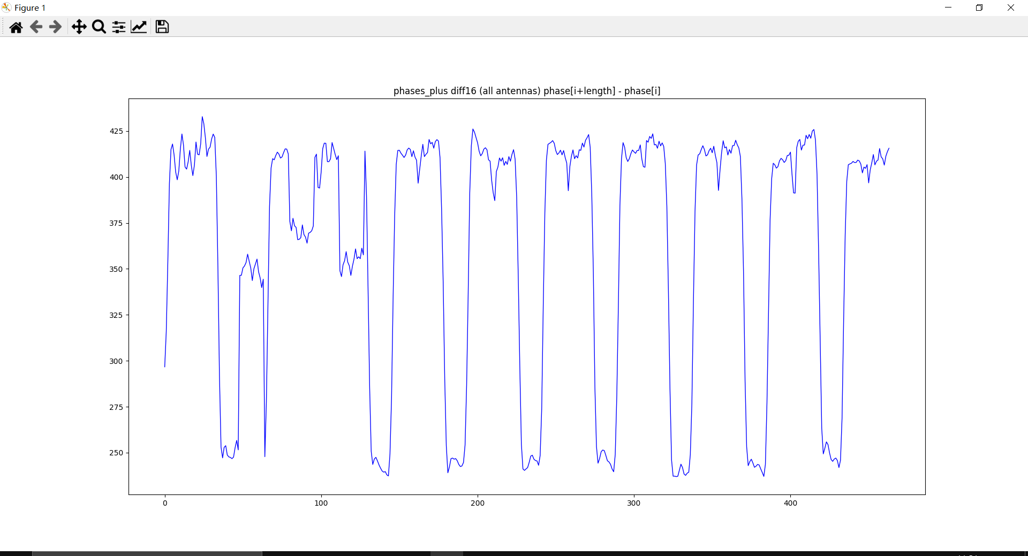
误差建模和分类
Chapter 2
观察数据
观察不同数据包的phase[i+length]-phase[i]
（3）部分坏掉的数据包
往往仅有一两个坏点组成
通过滤波可以修复

Slide 10
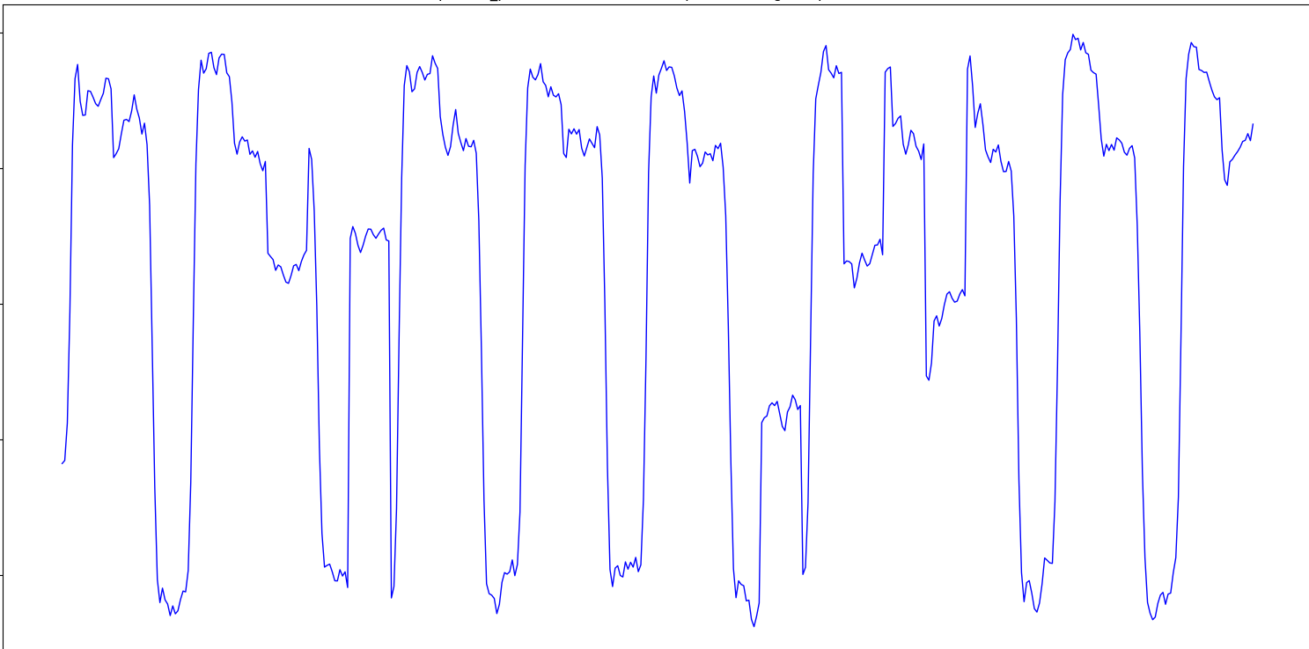
误差建模和分类
Chapter 2
观察数据
观察不同数据包的phase[i+length]-phase[i]
（4）坏的数据包
峰值紊乱；可以检测出并丢弃

Slide 11
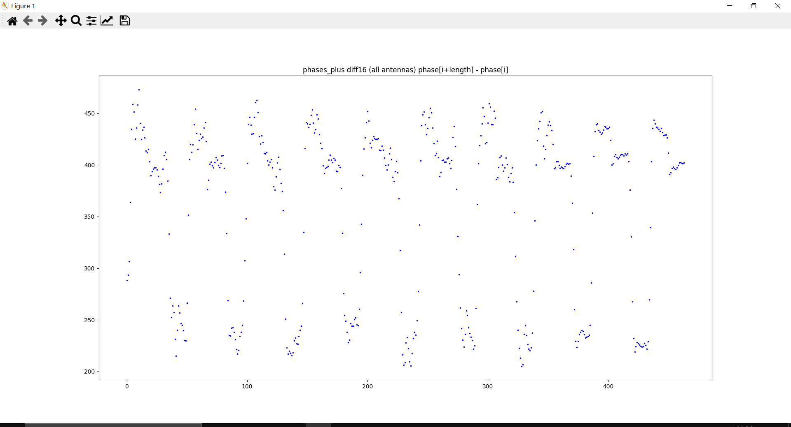
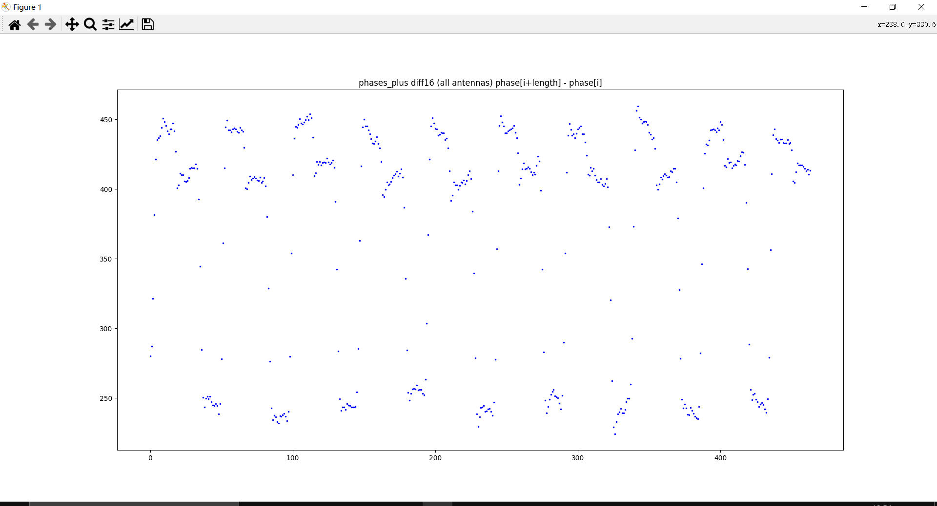
误差建模和分类
Chapter 2
观察数据
（5）multipath干扰
在地面采集的数据呈现大幅倾斜。
用三脚架将接收板架起，数据获得较好改善。
推测原因：在地面上蓝牙信号multipath相关干扰强，在空中较弱。

Slide 12
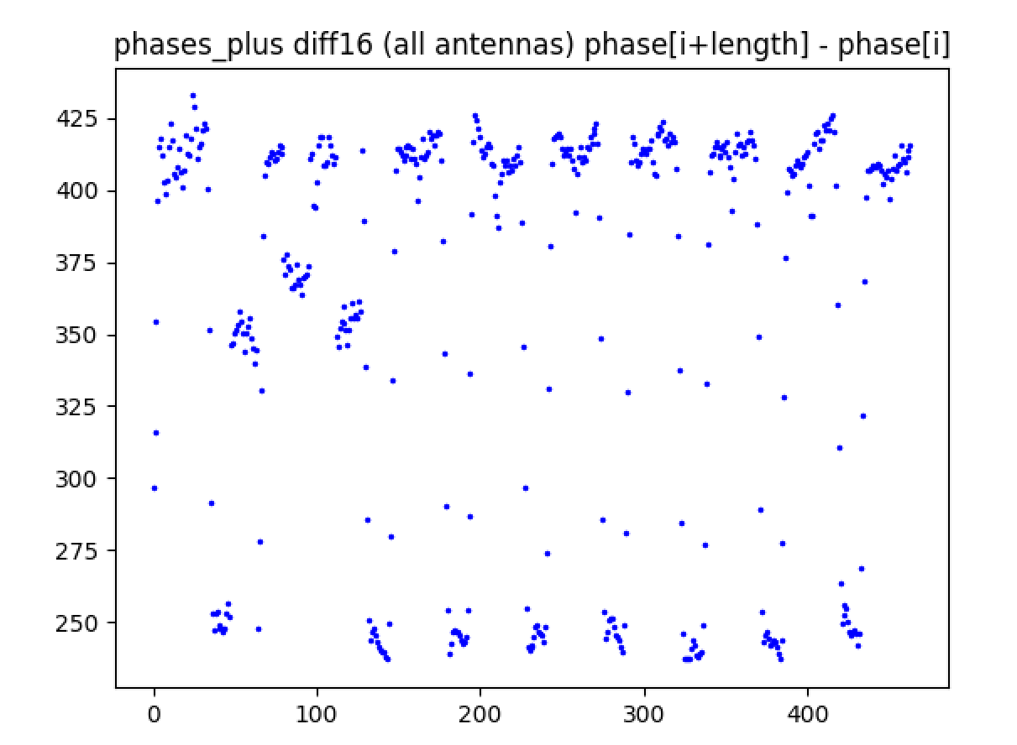
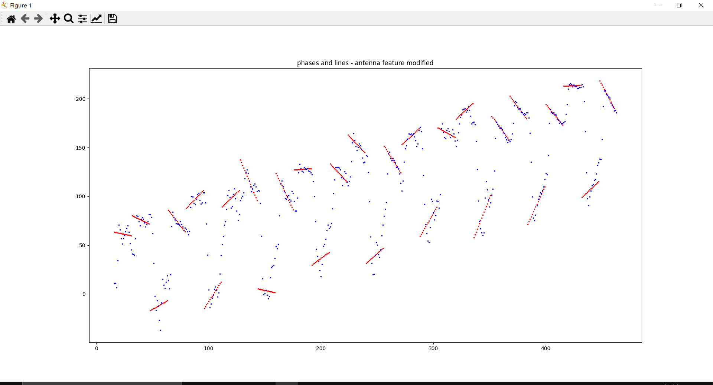
multipath干扰
Chapter 2
观察数据
数据的pattern不一，角度波动也不相同，但仍有部分数据较为准确。
猜测倾斜应该是因为地面近距离的multipath导致的。
直线拟合无法找到水平线，旧有方法不适用。

Slide 13
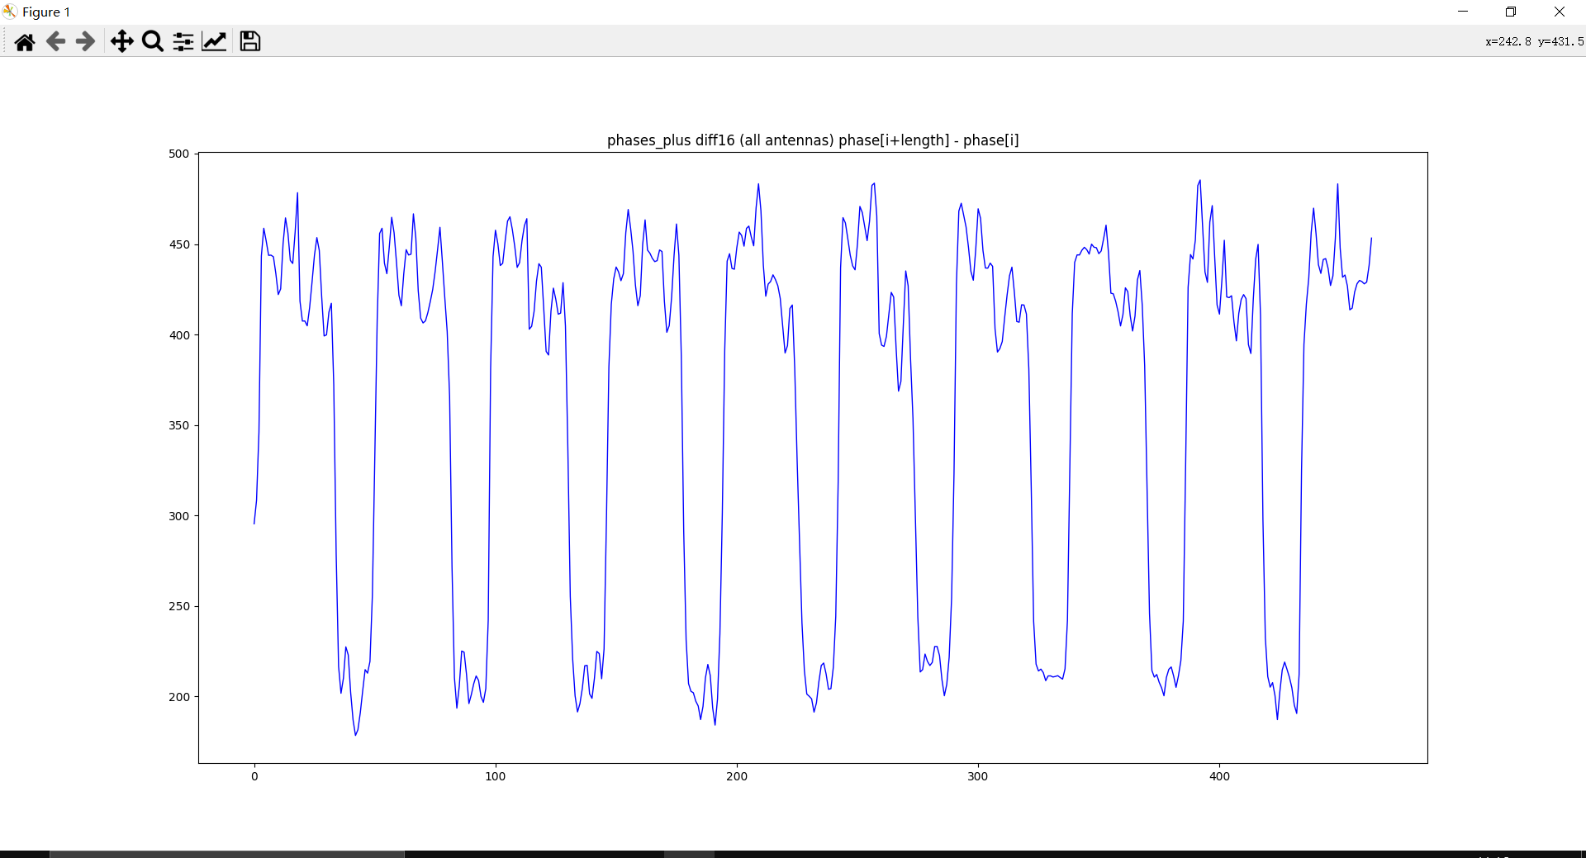
误差建模和分类
Chapter 2
观察数据
（6）数据包内的震荡
非常常见的特征。
数据高低震荡，不像简单的高斯噪声。
由于本数据是phase[i+length]-phase[i]，
推测天线存在周期性误差，并且周期错位，
放大这一误差导致

Slide 14
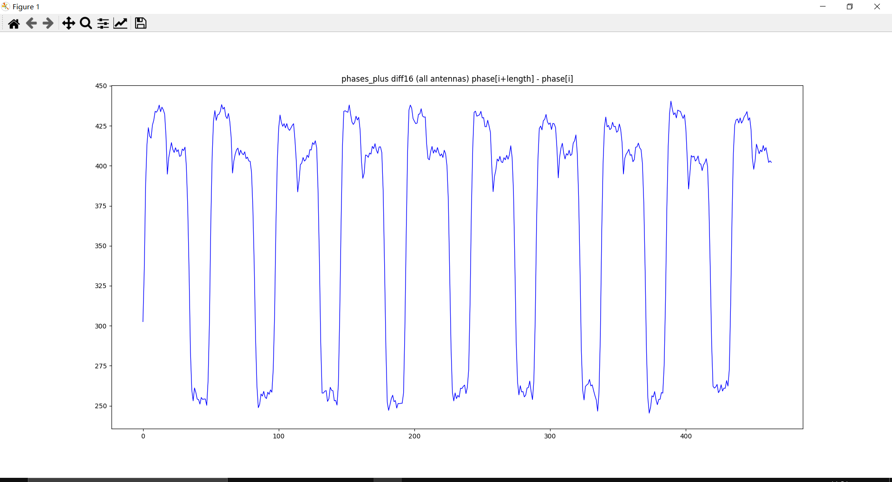
误差建模和分类
Chapter 2
观察数据
（7）正向峰的高度差
1~2峰和2~3峰的高度不同
对实验结果影响较大
原因不明，需要后续研究解决方案。

Slide 15
目前实现的数据处理功能
Chapter 3
分析数据
从原始数据中计算相位差（[i+16]-[i]、[i+1]-[i]）
分颜色标记不同天线间的相位差
分析每根天线[i+1]-[i]的情况
对数据点进行修正
得出偏角结果
……

Slide 16
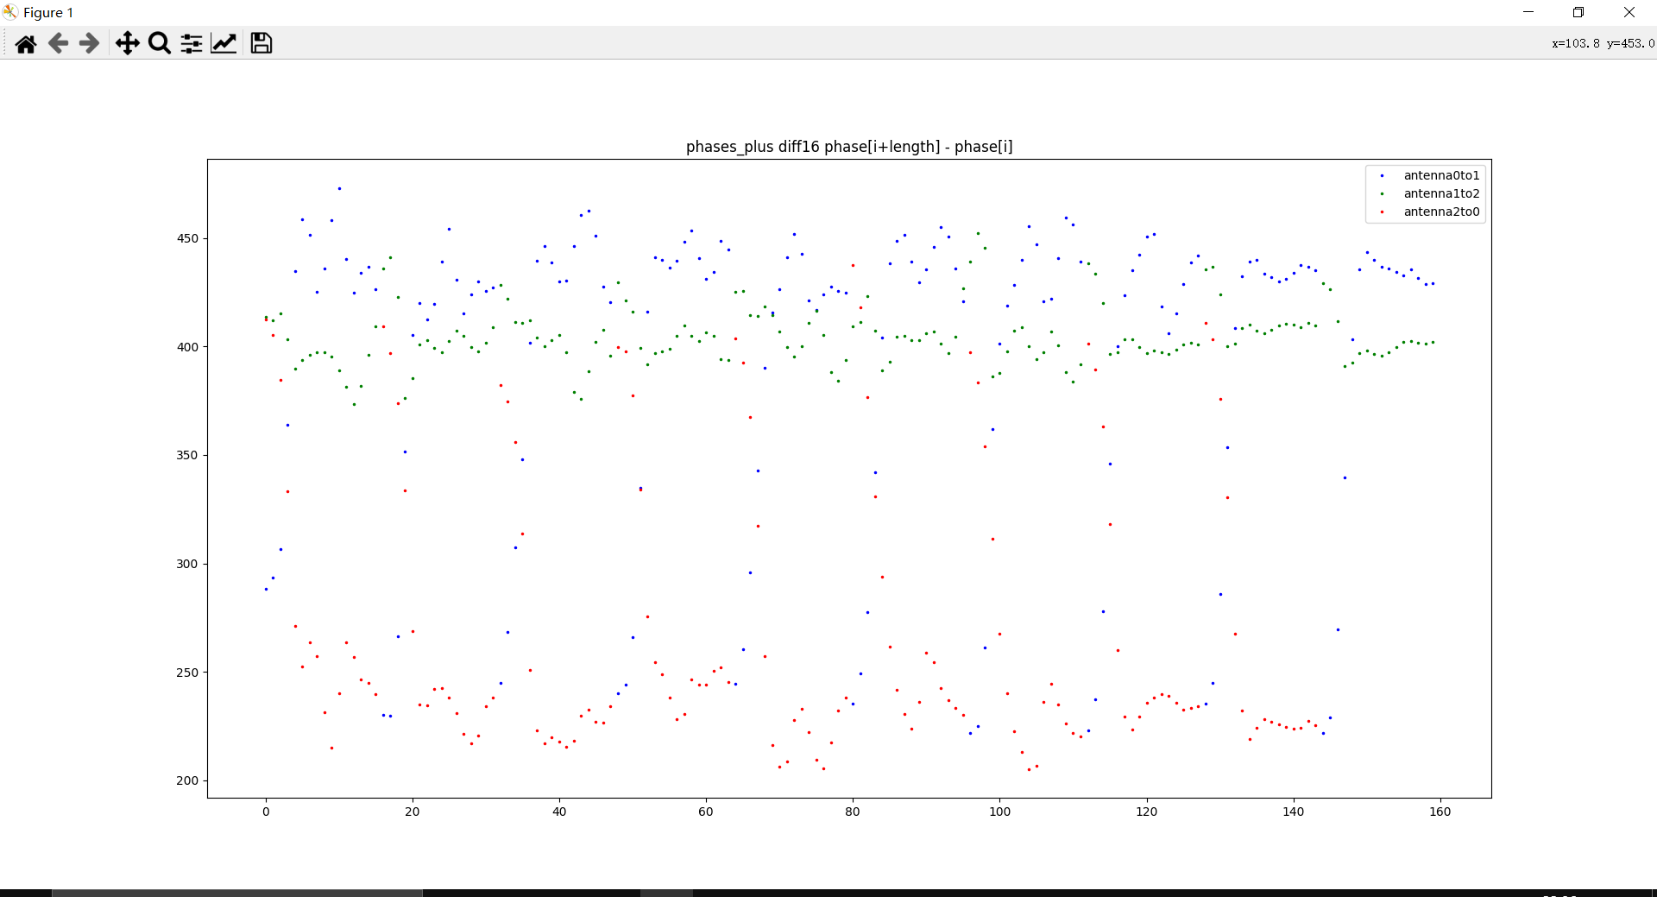

分颜色标记天线间数据点
Chapter 3
分析数据
发现单一天线在某些时候噪声波动较大，某些时候较为平缓。
想到可以只用平缓点做计算。

Slide 17
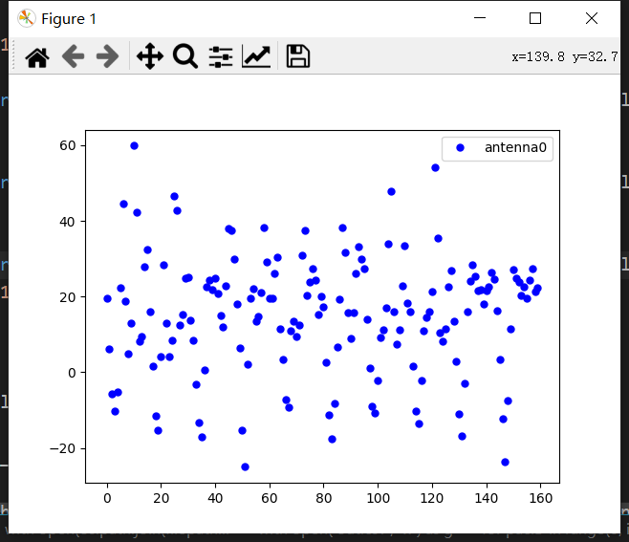
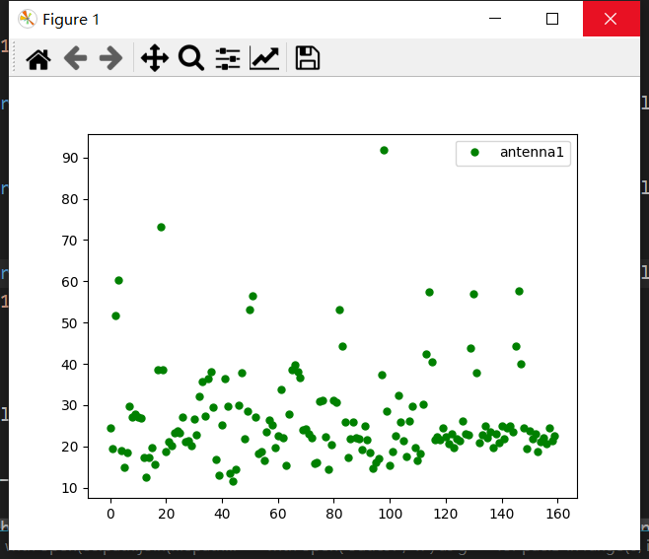
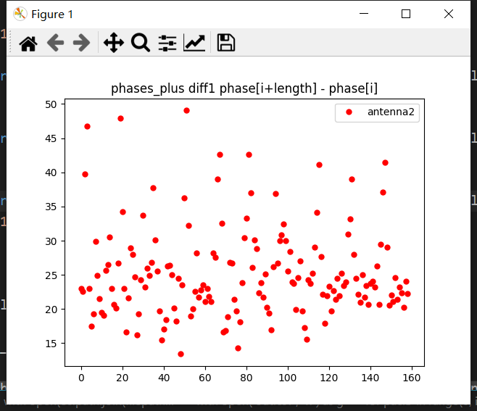
误差建模和分类
Chapter 3
分析数据
Phase[i+1]-Phase[i]在不同天线的数据点
下面观察Phase[i+1]-Phase[i]，进行细粒度的误差分析。

Slide 18
分离单一天线数据点
Chapter 3
分析数据
Phase[i+1]-Phase[i]在不同天线的数据点
通过分离单一天线数据，观察噪声对数据的影响
TI代码直接做了平均，但可以看出数据十分散乱，取平均还是取众数都不一定能反映相位差的实际值。
需要后续选择合适的滤波器。
注:TI给出的公式:avg(Phase[i+16]-Phase[i]) – 16*avg(Phase[i+1]-Phase[i])

Slide 19
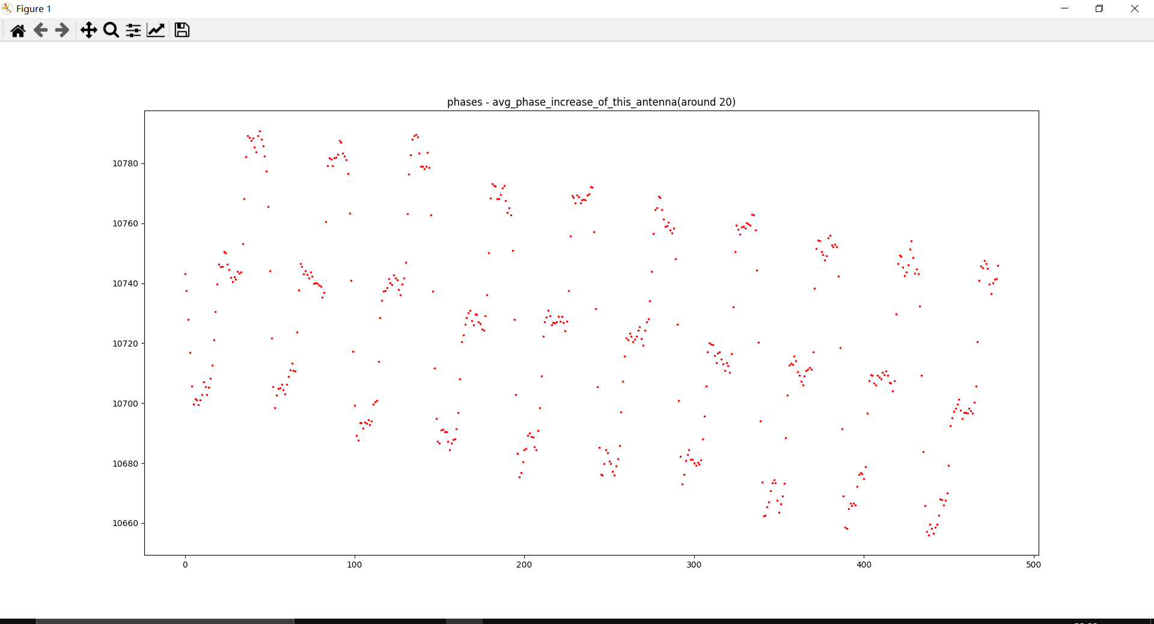
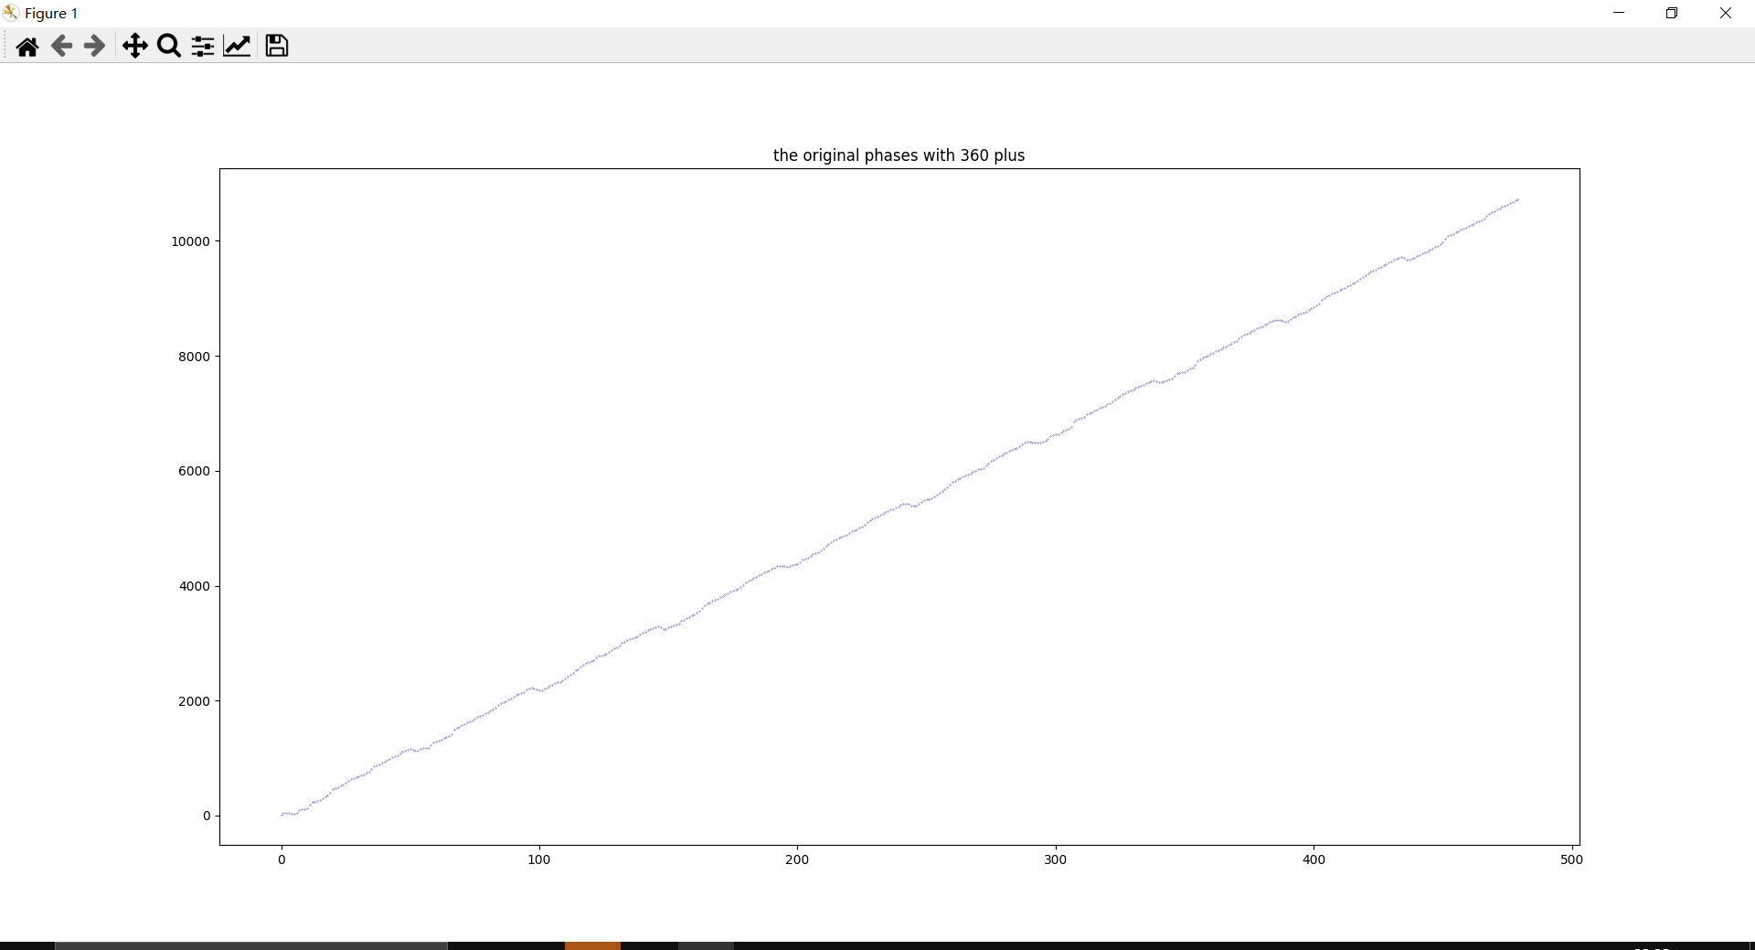
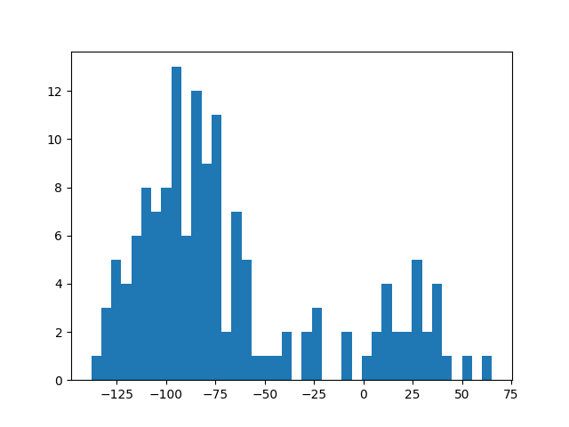
现有方法的不足
Chapter 3
分析数据
现有方法：对每根天线采集的所有数据分别统计斜率，减去斜率将其拉平，便于观察数据。
但是该方法会引入误差。
原始Phase[i]：不断递增，切换时突增突减；
2）Phase[i]-sum(compensation,0,1)，平时水平，切换时突增突减。
1）对每根天线，使用众数做为compensation；

Slide 20
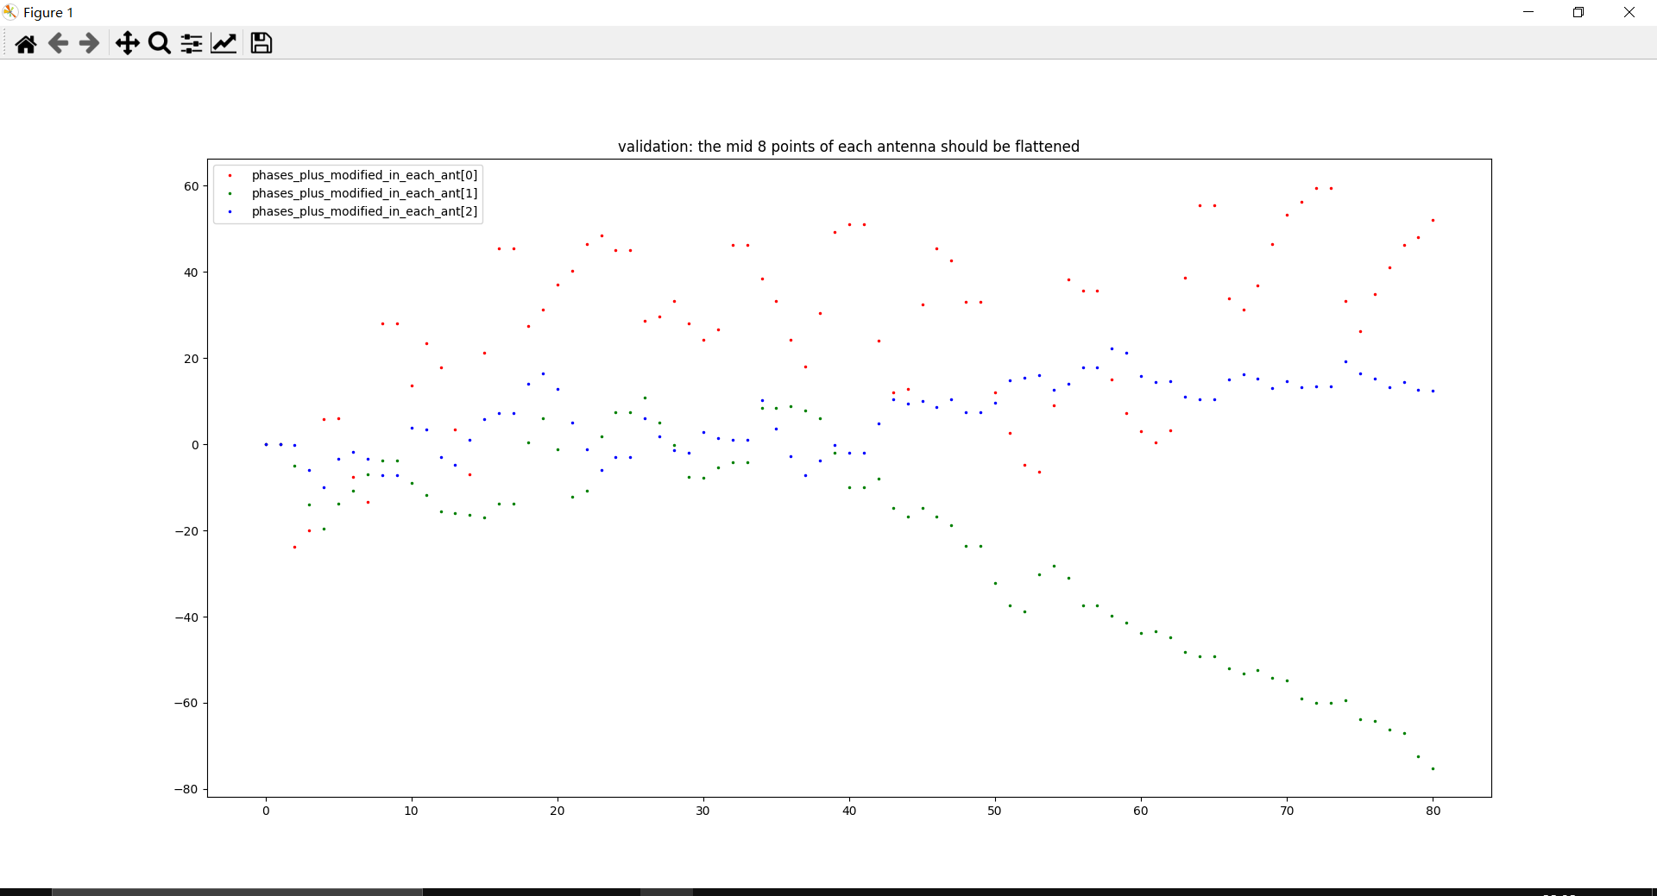
对数据点的修正
Chapter 3
分析数据
计算采样点增幅的众数，并减去这个增幅，将数据拉平；对每根天线分别计算，以处理天线间差异。
这里只取中间8个点看一下拉平的情况。
整体还是比较接近水平。但是可以看出，“采样率”可能随时间逐渐变化，也可能上下抖动起伏不定。
Phase[i]-sum(compensation,0,1)，只取中间8个点，看拉平的效果。

Slide 21
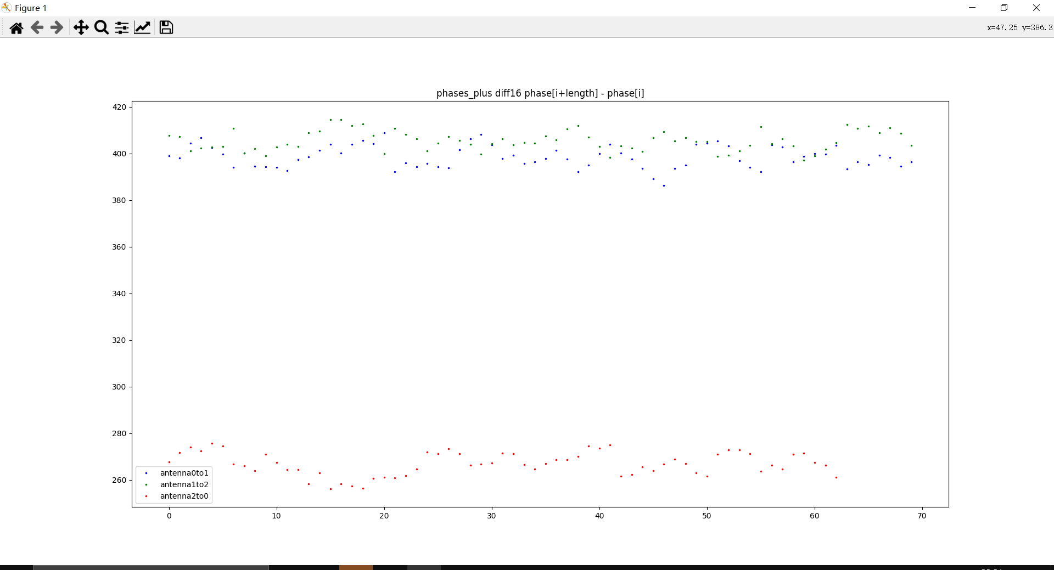

对数据点的修正
Chapter 3
分析数据
对每根天线采集的一个数据区间内，计算中间8个点的平均数，减去平均数，将区间中间8个点拉平。
相比原厂TI使用一个区间中全部的16个数据点有所改进。

Slide 22
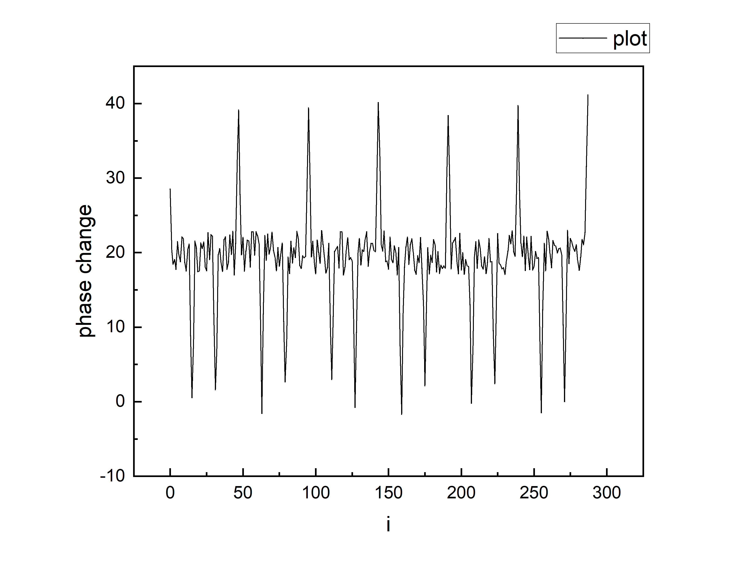
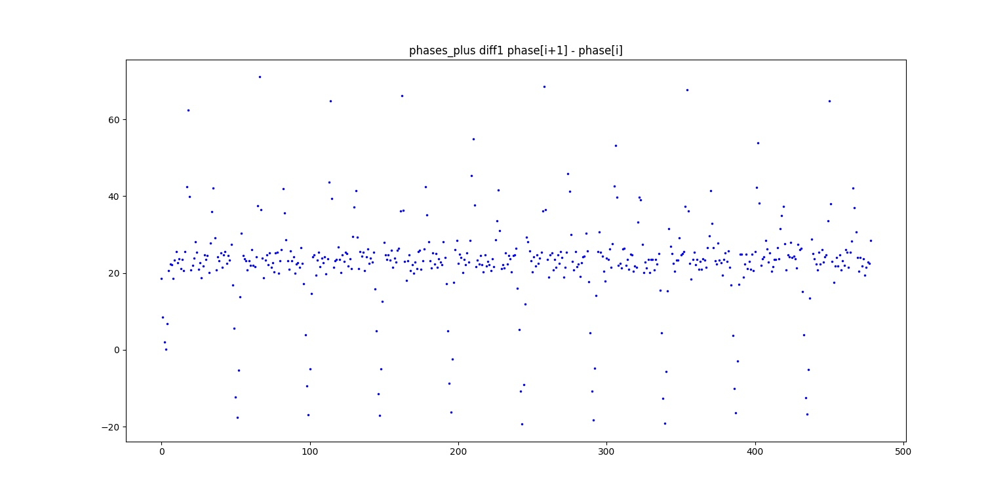
噪声曲线的预测
Chapter 3
分析数据
对Phase[i+1]-Phase[i]的误差进行建模。
理想情况：
1）每16个点的中间部分应在值为20左右的水平线上；
2）切换天线处出现正向或负向的峰值。
（1）部分影响不大，而（2）部分对算角度至关重要。
（手绘图）

Slide 23
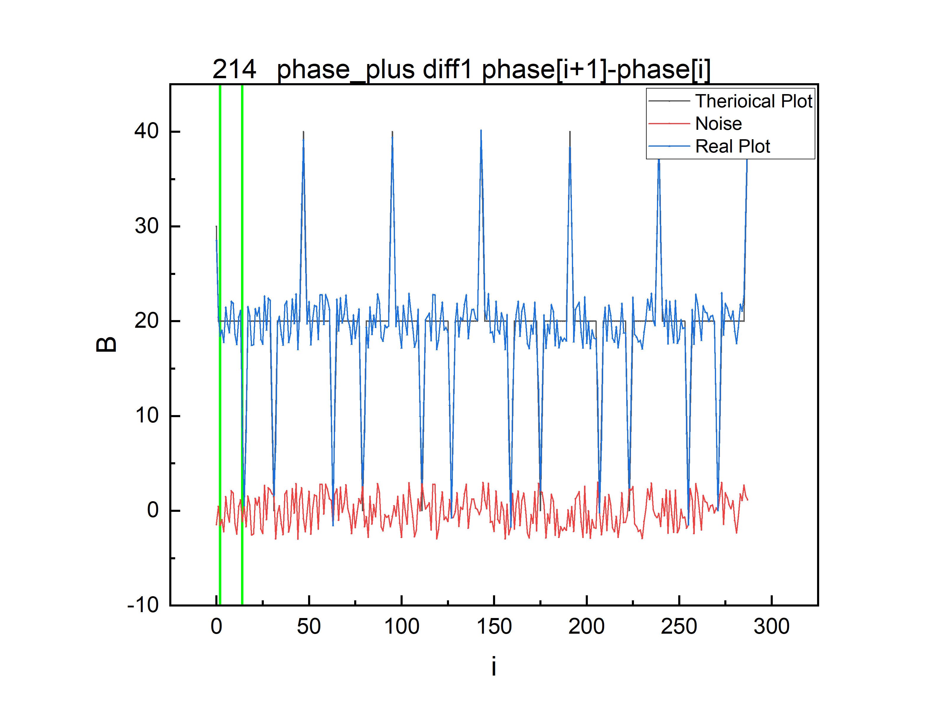
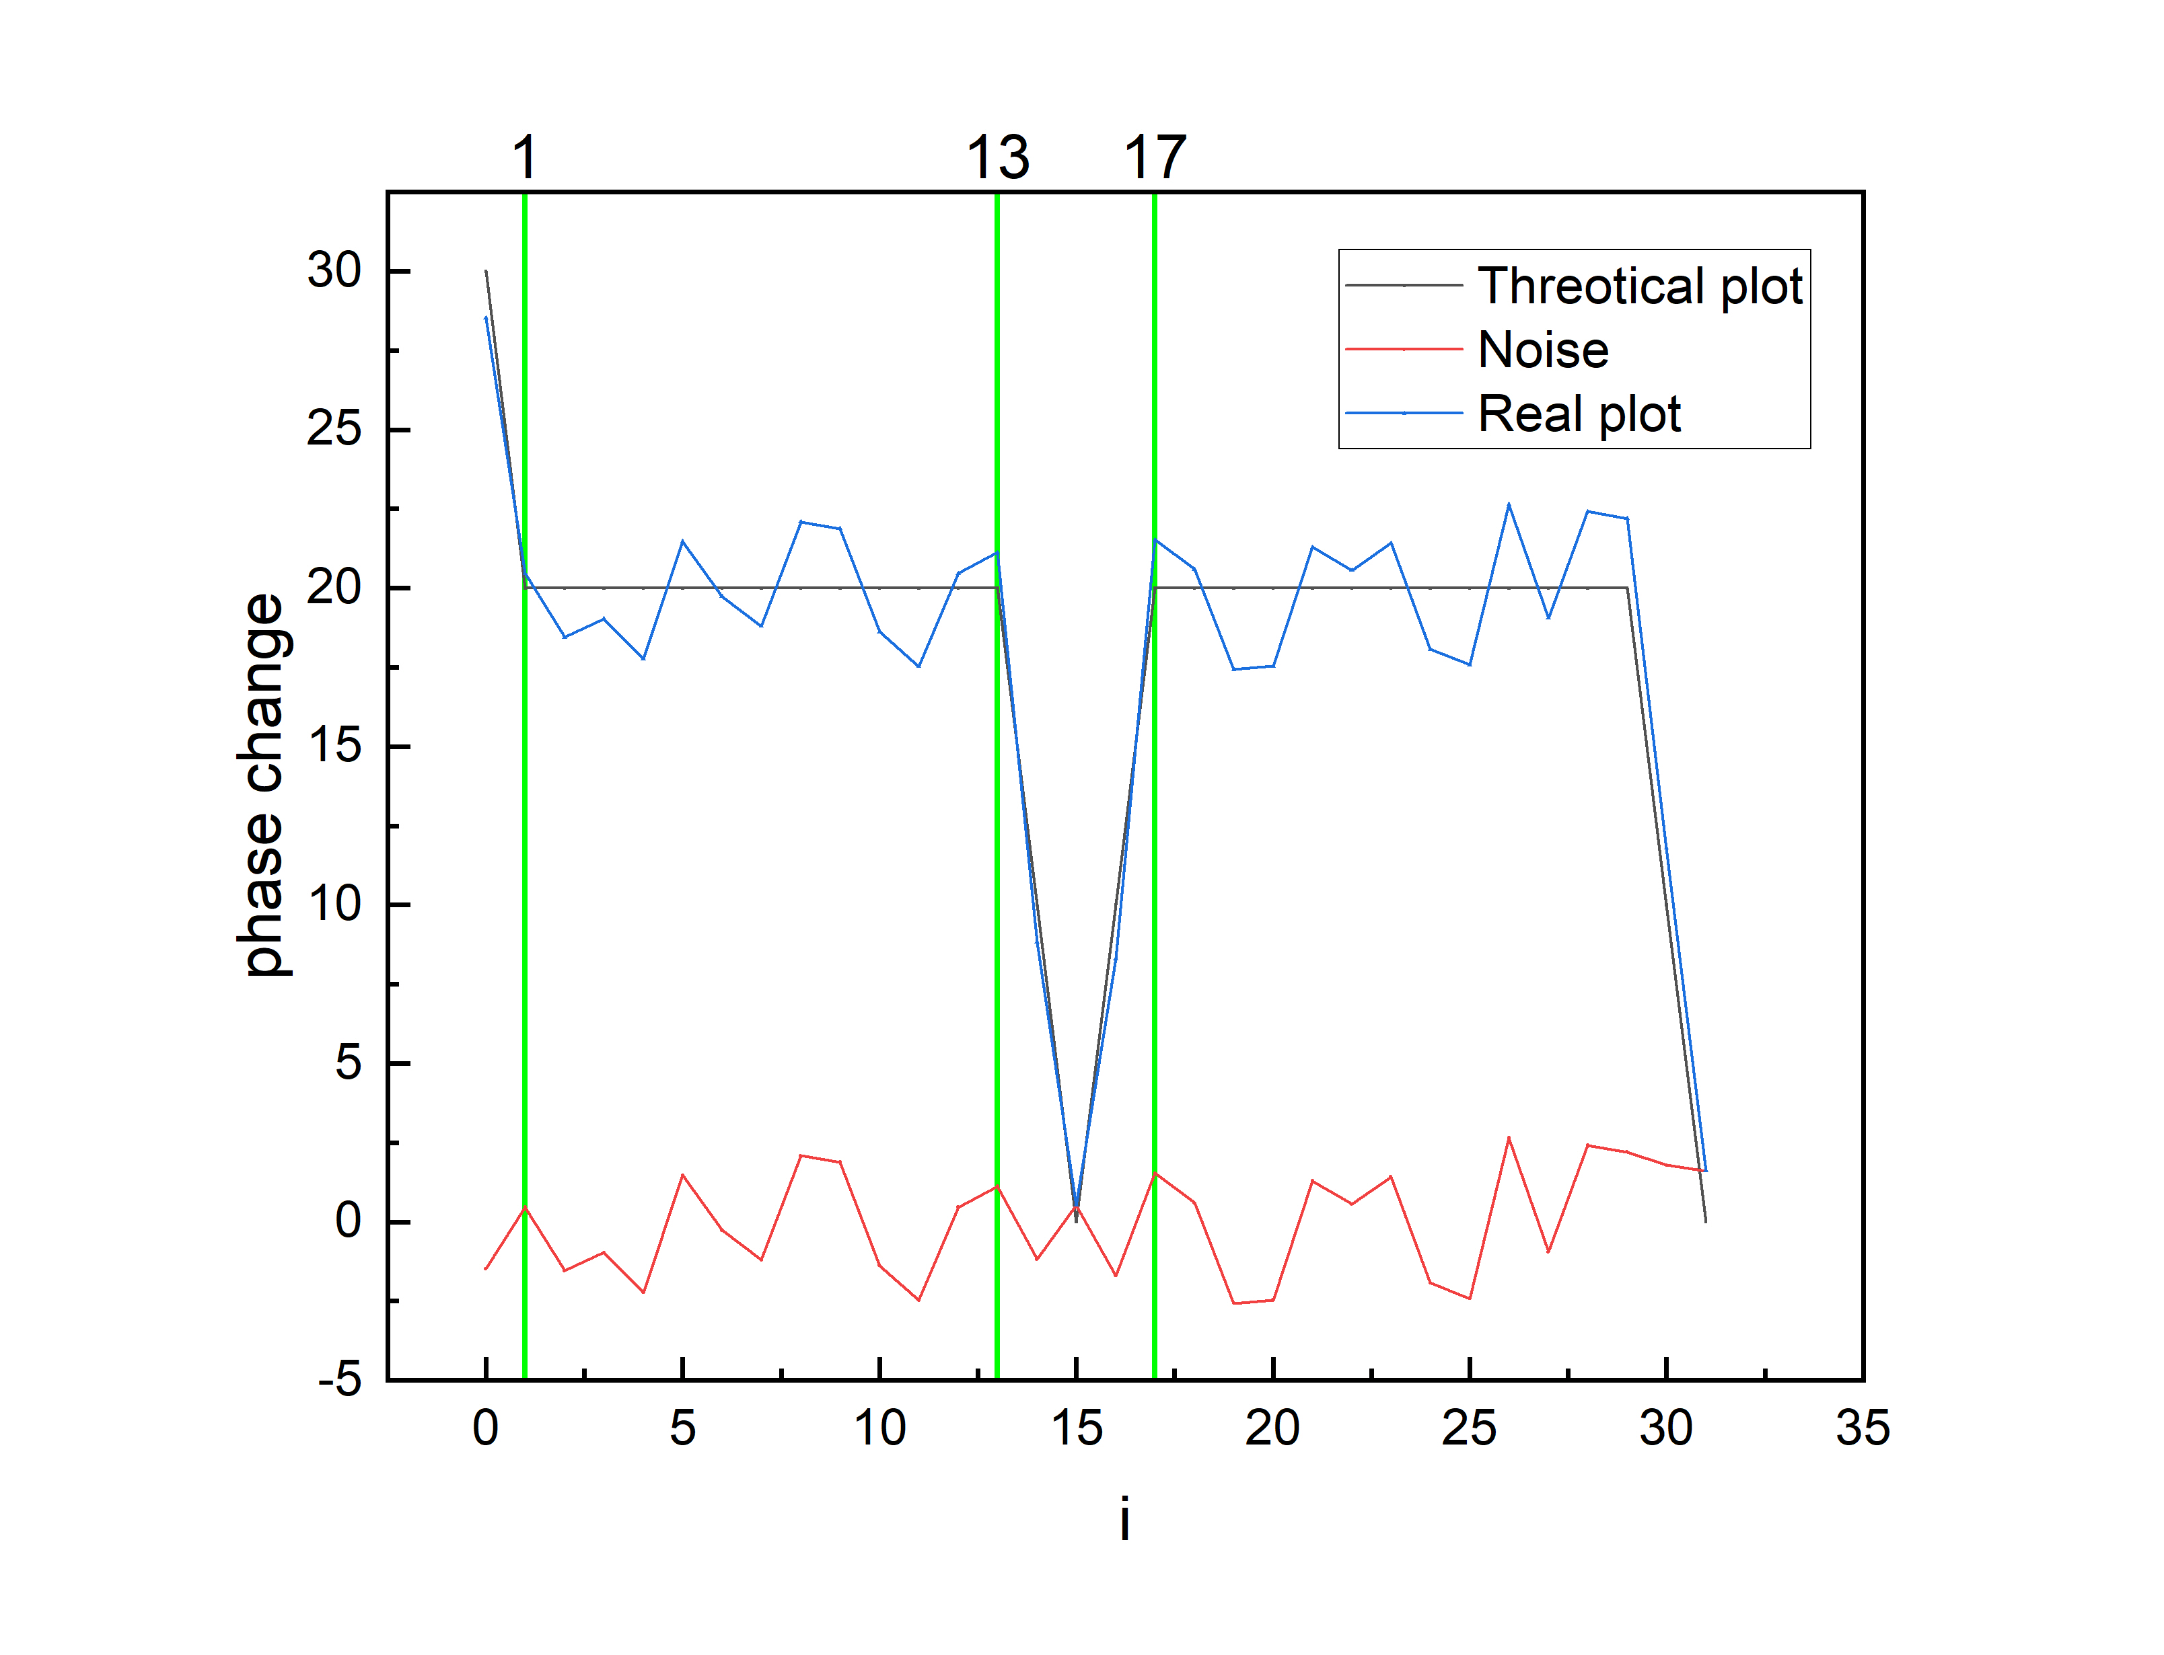
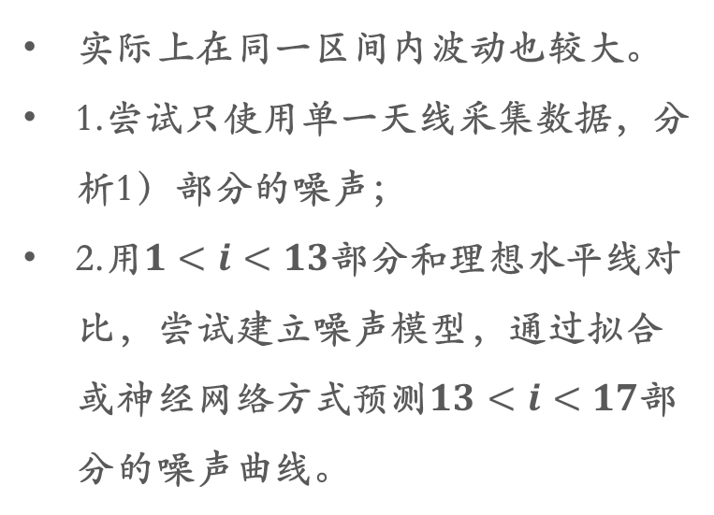
噪声曲线的预测
Chapter 3
分析数据
实际上在同一区间内波动也较大。
1.尝试只使用单一天线采集数据，分析1）部分的噪声；
2.用$1<i<13$部分和理想水平线对比，尝试建立噪声模型，通过拟合或神经网络方式预测$13<i<17$部分的噪声曲线。
（手绘图）

Slide 24
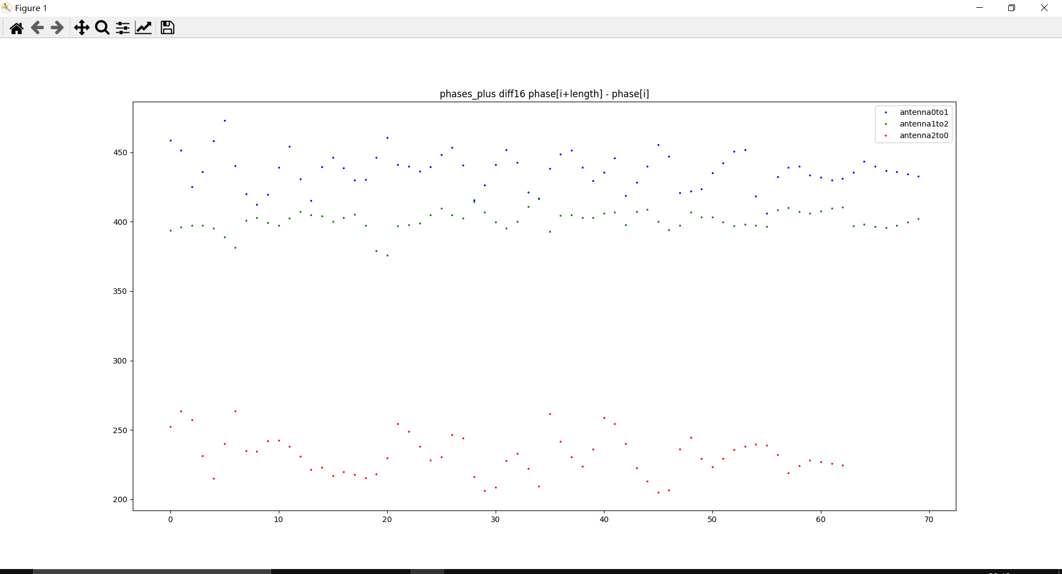
进一步的设想
Chapter 3
分析数据
现有方法是取每个区间中间8个点，计算平均值（右图）
改进：可以通过滑动窗口，比较[0:8],[1:9]等区间，只选择极差较小的参与计算，去除质量较差的点。

Slide 25
总结
Chapter 4
总结与后续工作
1、收集groundtruth：改良测角工具，收集更多不同环境的，带groundtruth的数据以验证猜想
2、进一步给噪声建模：
之前推测倾斜应该是因为地面近距离的multipath导致的，去除multipath可能因此接下来可以进一步探究为什么multipath会引起倾斜，
3、不同数据包存在不同问题，需要根据实际情况更加细化地处理不同数据包。研究数据包相位不相同的情况。
4、继续改进求phase[i+length]-phase[i]的算法

Slide 26
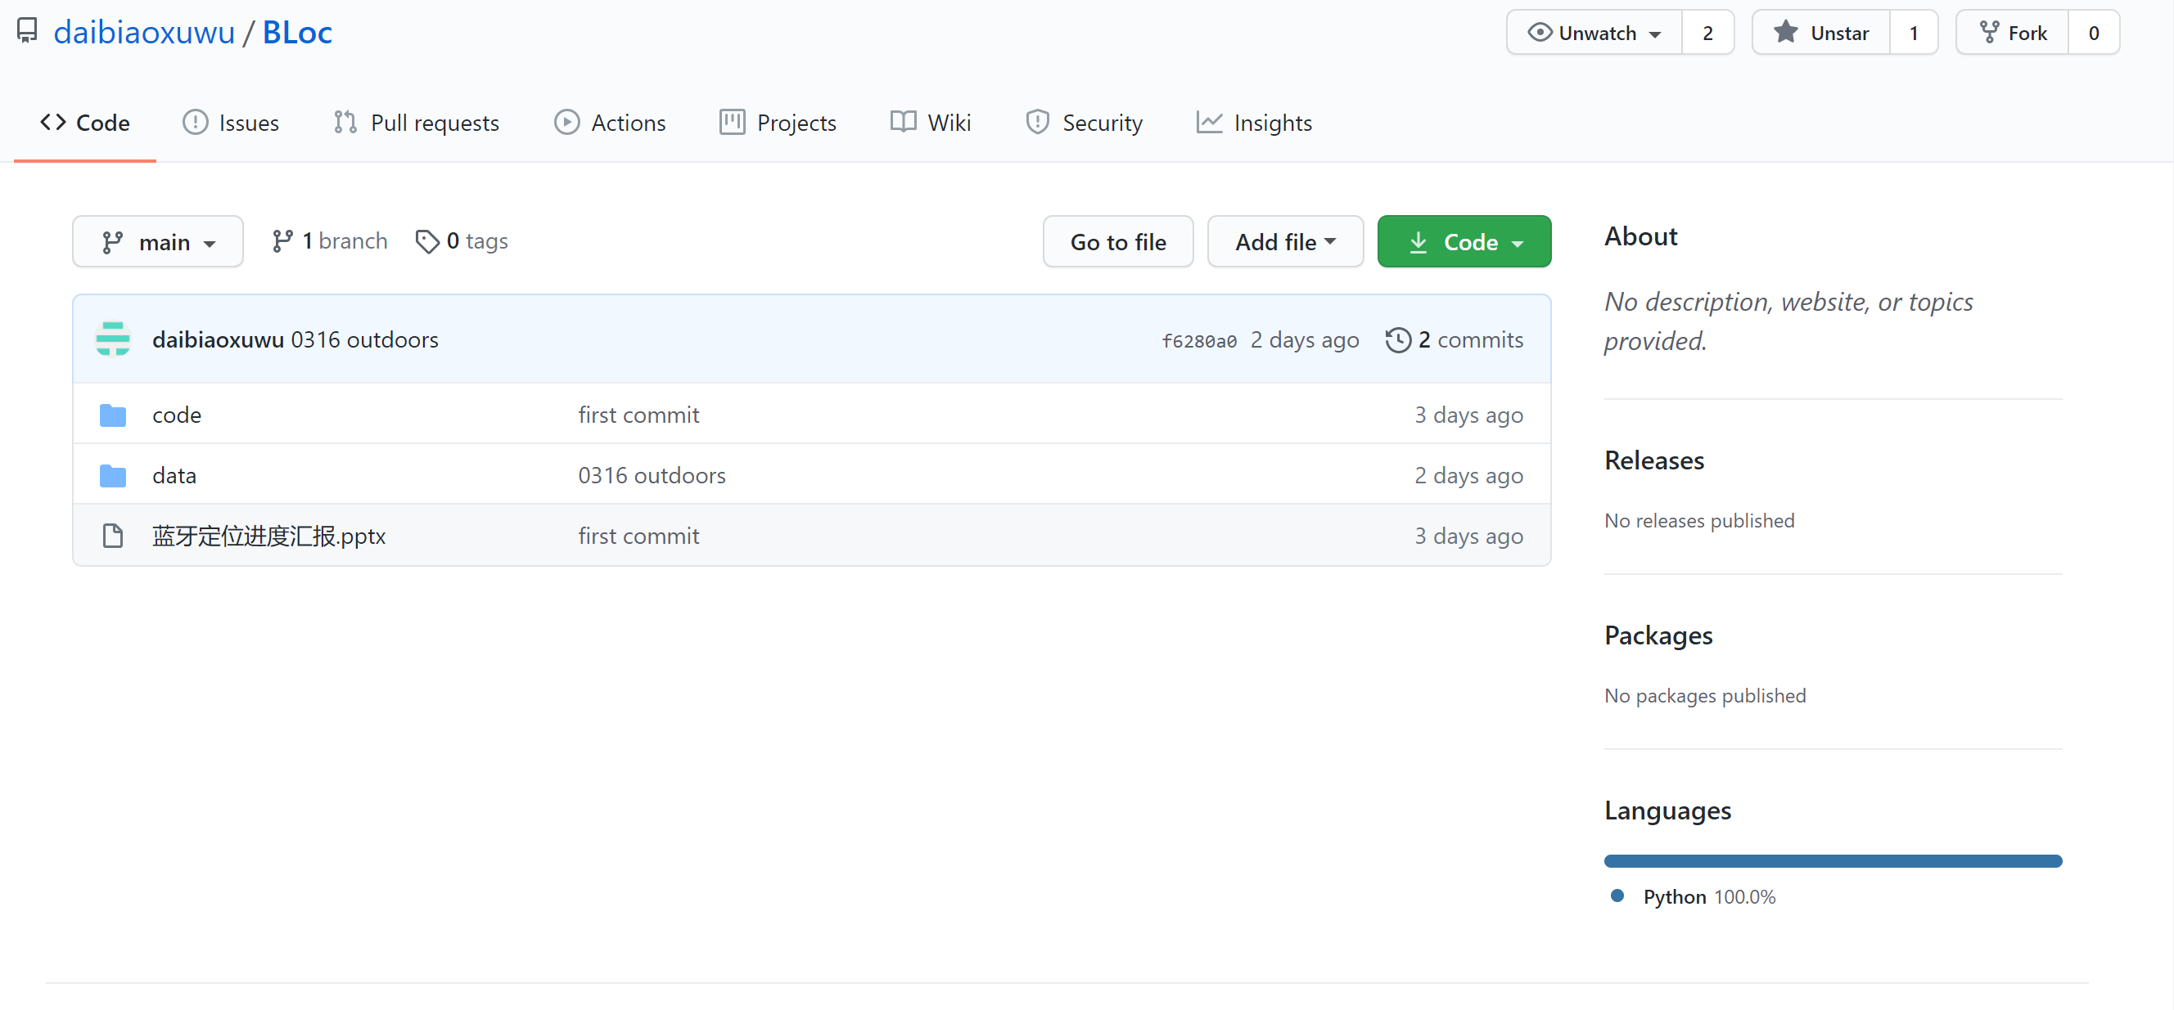
后续工作
Chapter 4
总结与后续工作
建立了github仓库，共享数据与代码，增加效率。
第一，目前获得的实地数据较少，以上都是就现有数据观察后得出猜想，还没有进行了验证，计划在改进收集数据方法后验证假设。
第二，我们将继续为噪声建模:
1）和groundtruth对比算出噪声；
2）用过滤器分离出不同噪声分量；
3）试用曲线拟合，Dnn拟合噪声。

Slide 27
后续工作
Chapter 4
总结与后续工作
第三 探究转台上的passive天线是否会产生合成孔径等效应，作为后续工作。

